Slide 1
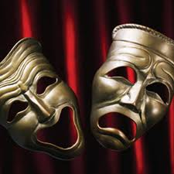
Наш проект
Театр дарит радость

Slide 2
Участники проекта:
Учащиеся 3 «Г» класса
Родители учащихся
Классный руководитель Логинова И.Л.

Slide 3
Цель проекта:
Приобщение учащихся к театру и художественному творчеству

Slide 4
Идея проекта:
Создание спектакля

Slide 5
Бюджет:
Абонементы в театр «Аквариум» 750 х 27
Итого : 20250 рублей (помощь оказали родители учащихся)

Slide 6
Краткое описание проекта.
Данный проект направлен на создание условий для развития творческой личности ребенка и на вовлечение в социально значимую деятельность
Основной идеей проекта является создание спектакля «12 месяцев» и показ его родителям к Новому году

Slide 7
Ожидаемые результаты проекта
Получение знаний о театре
Участие каждого ребенка в создании спектакля
Установление прочных связей между детьми и их родителями

Slide 9
Что такое театр?
ТЕАТР (от греч. theatron — места для зрелища, зрелище), основной род зрелищного искусства. Происхождение термина связано с древнегреческим театром, где именно так назывались места в зрительном зале.
Понятие театра подразделяется на виды театрального искусства: драматический театр, оперный, балетный, театр пантомимы и т.д.

Slide 12
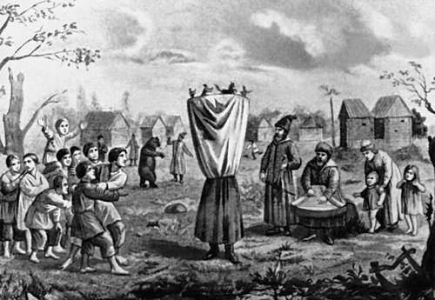
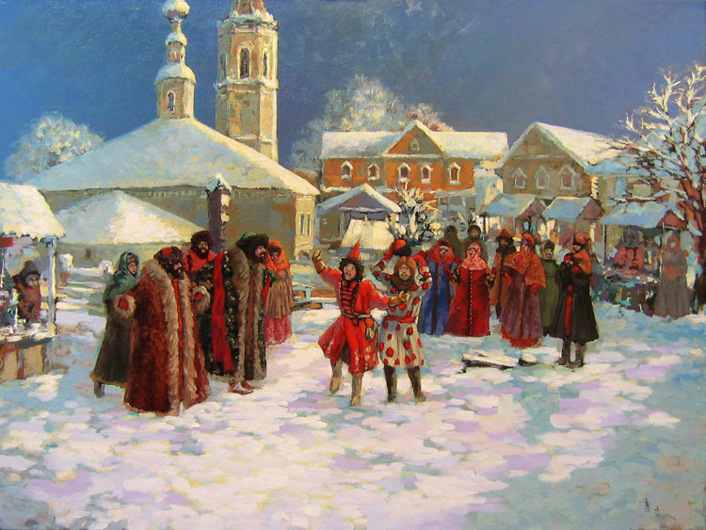
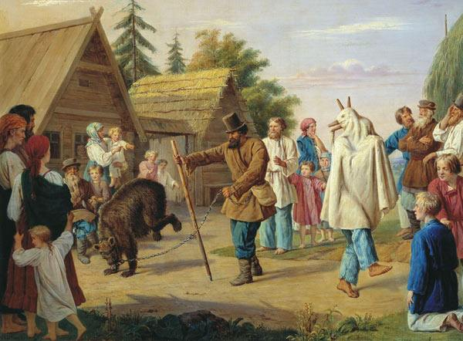
Первые театральные игры связаны с выступлениями скоморохов.

Slide 13
Театральный словарик
Акт
Акт
– театральное действие, часть спектакля.
Антракт
- краткий перерыв между действиями спектакля.
Аплодисменты
– форма выражения благодарности артистам.
Занавес
отделяет сцену от зрительного зала.
Звонок
предупреждает о скором начале спектакля.

Slide 14
Правила поведения
в театре

Slide 15
1. Приходите в нарядной одежде.
2. Приезжайте в театр минут за 20-30. Этого времени вполне достаточно, чтобы успеть не спеша раздеться, поправить прическу, купить программку и занять свои места.
3. Как правильно пройти к своим креслам? Для начала найдите ряд, указанный в билете. Чтобы пройти к своим местам, придется побеспокоить уже сидящих. Повернитесь к ним лицом, а спиной к сцене.
4. Если в зале вы увидели знакомых, не стоит махать руками, кричать или громко переговариваться через несколько рядов.

Slide 16
5. Не рекомендуется приносить в зал шоколад, бутерброды, яблоки. Если вы не успели перекусить – в театре есть буфет. Но не стоит оставаться там до третьего звонка.
6. Соблюдение тишины во время спектакля – главное правило. Нельзя во время спектакля перешептываться, шаркать ногами, стучать пальцами по подлокотнику кресла – вы отвлекаете не только зрителей, но и актеров.
7. В антракте можно обсудить увиденное, выйти в фойе, найти среди портретов артистов тех, кто принимает участие в спектакле, и кого вы только что видели.
8. Дождавшись, когда опустится занавес, не стоит бегом бежать в гардероб, чтобы получить свою одежду.

Slide 17
Детские театры Санкт-Петербурга

Slide 18
Театр юного зрителя

Slide 19
Интерактивный театр «Таврик»

Slide 20
Театр сказки на Неве

Slide 21
Детский музыкальный театр «Карамболь»

Slide 22
Театр «Аквариум»

Slide 23
Наши любимые спектакли: «Золотой цыпленок»

Slide 24
«Про Ивана дурака»

Slide 25
«Дюймовочка»

Slide 26
«Принцесса на горошине»

Slide 27
Мы с нетерпением ждем спектакля

Slide 28
А у нас свой классный театр

Slide 29
Вот такие мы артисты
Инсценировка сказки Маршака «12 месяцев»

Slide 30
Спасибо за внимание

